Slide 1
Поиграем
Для 11 класса

Slide 2
назови
Ученых -географов

Slide 3
10

Slide 4
20

Slide 5
30

Slide 6
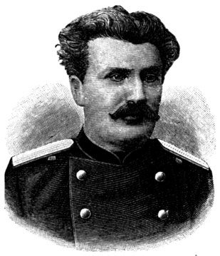
40

Slide 7
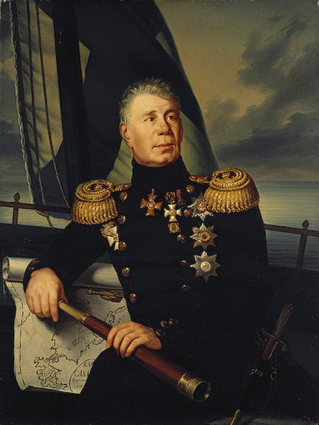
50

Slide 8
Ответы 1 тура
Христофор Колумб -10
М.В.Ломоносов -20
М.Поло 30
Н. Пржевальский 40
Иван Крузенштерн 50
Итого -150

Slide 9
ассоциации

Slide 10
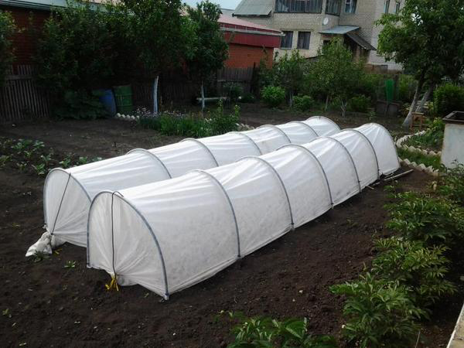
10

Slide 11
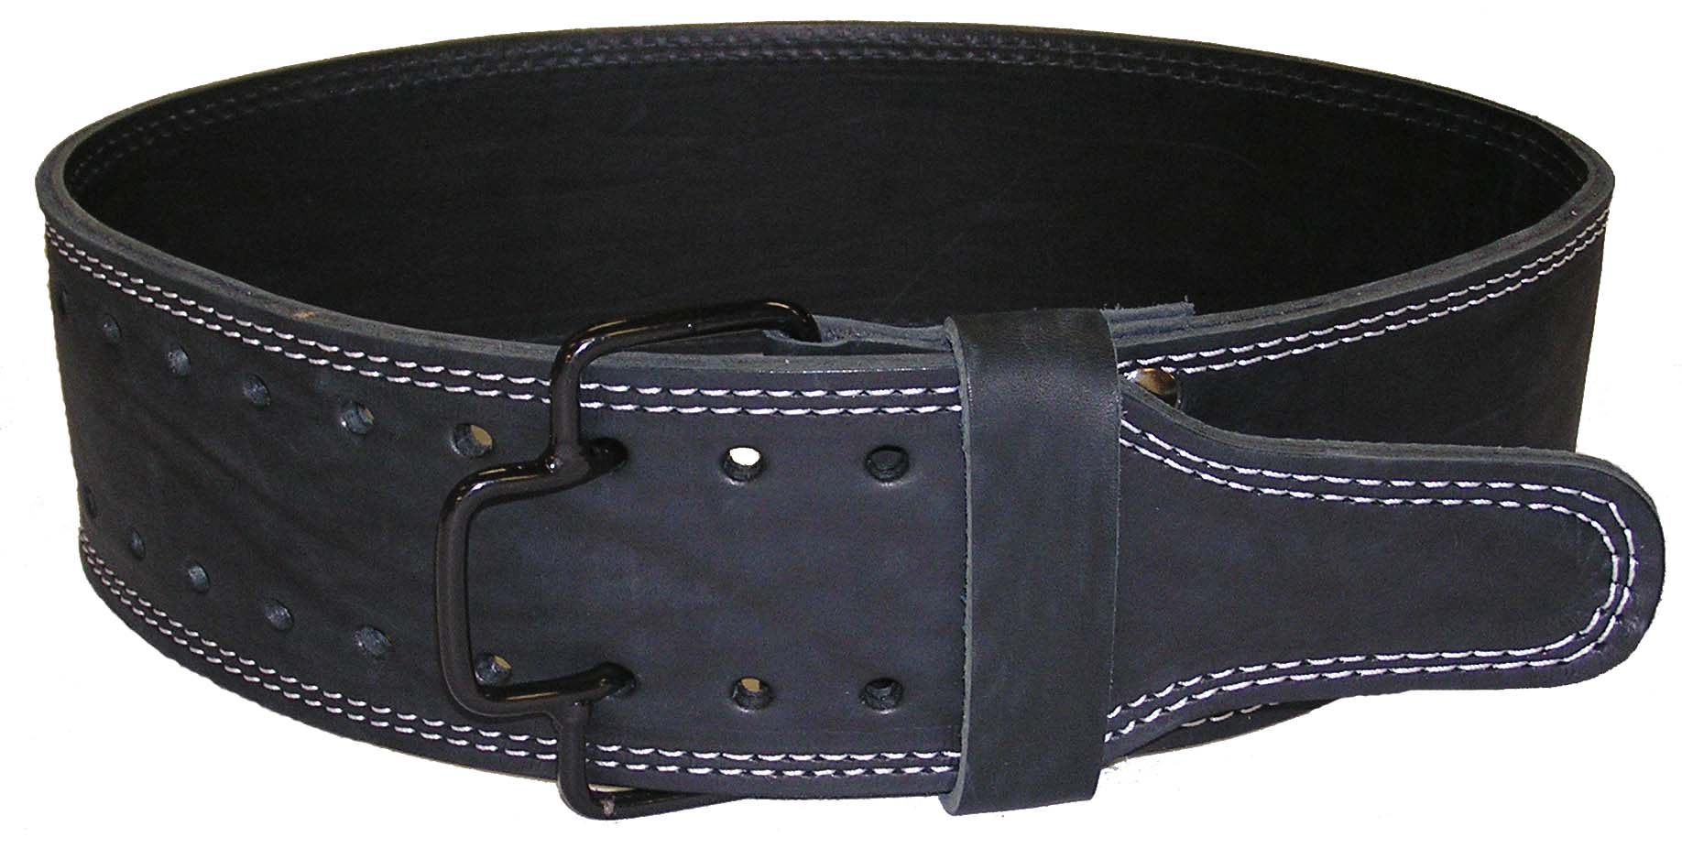
20

Slide 12
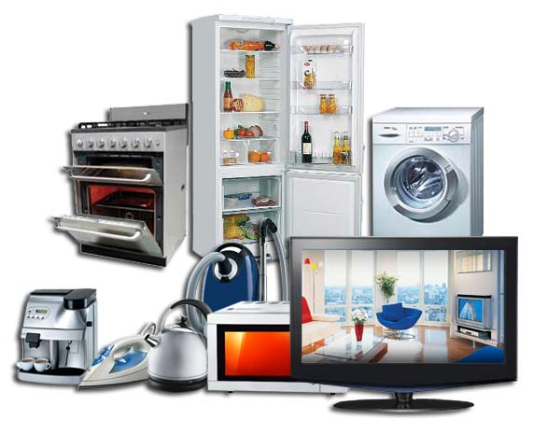
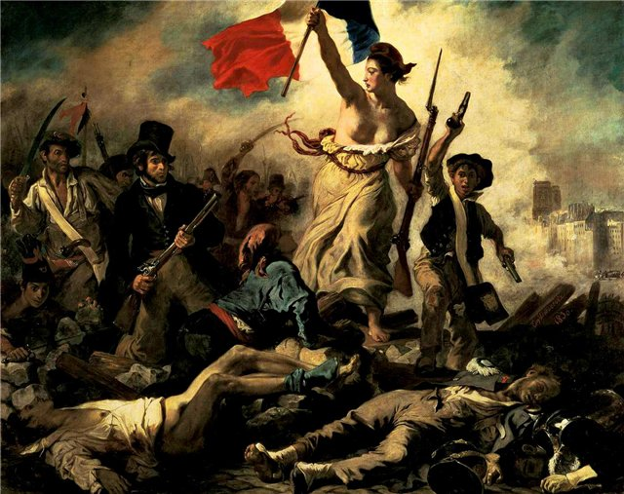
30

Slide 13
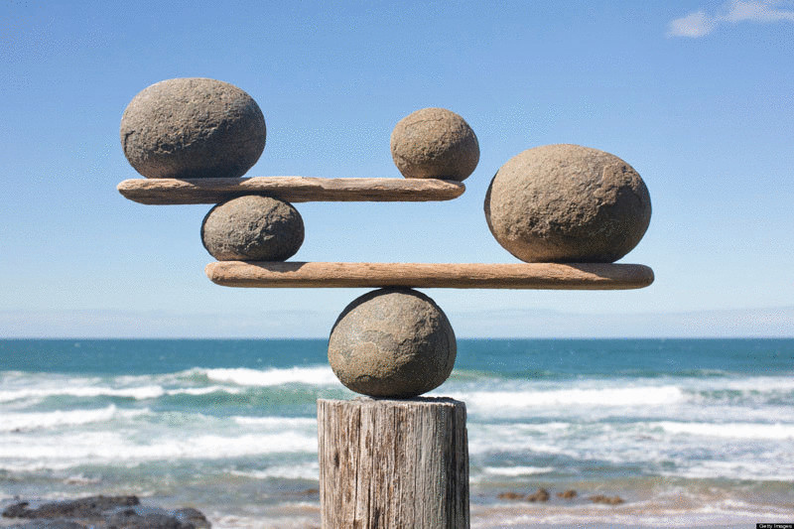
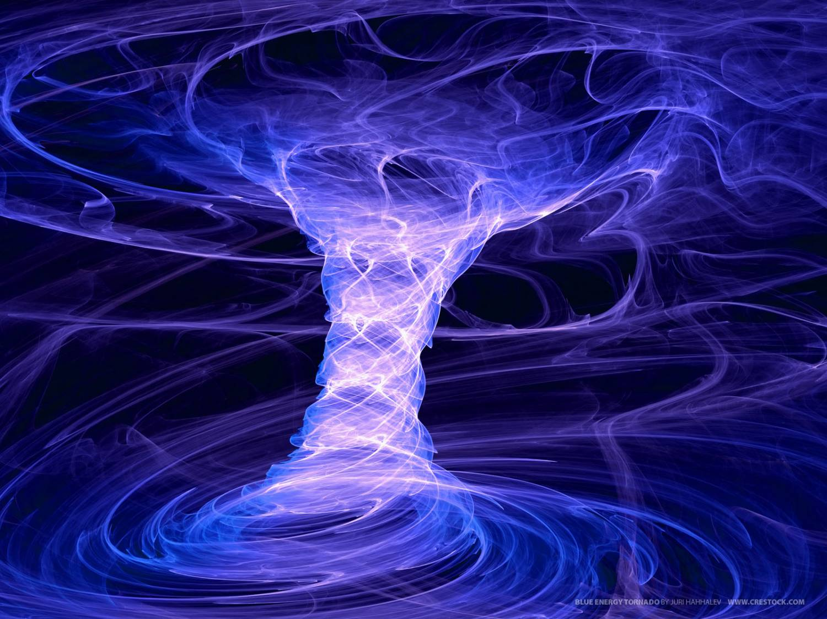
40

Slide 14
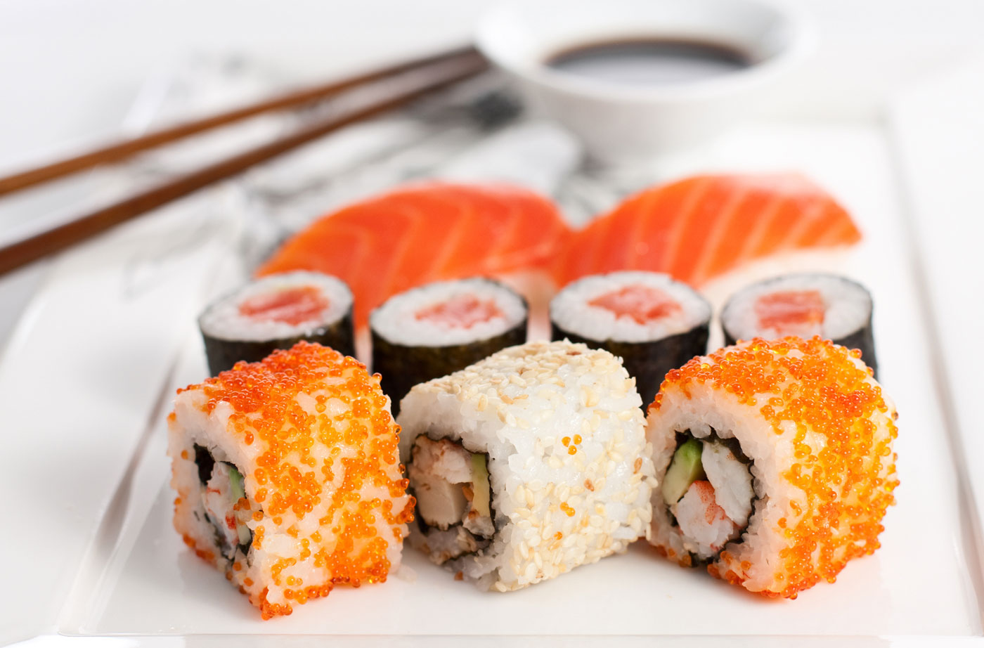
50

Slide 15
ОТВЕТЫ 2 ТУРА
ПАРНИКОВЫЙ ЭФФЕКТ- 10
ЭКВАТОР - 20
ВОДЫ СУШИ – 30
НАУЧНО-ТЕХНИЧЕСКАЯ РЕВОДЮЦИЯ- 40
ПРИРОДНО-РЕСУРСНЫЙ БАЛАНС- 50
Итого : 150

Slide 16
Назови понятие

Slide 17
10

Slide 18
20

Slide 19
30

Slide 20
40

Slide 21
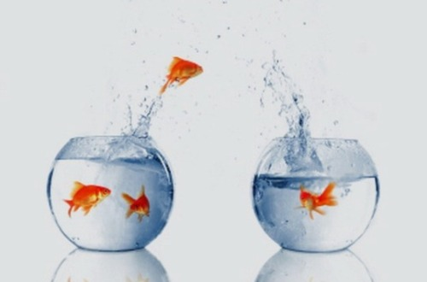
50

Slide 22
Ответы 3 тура
Ветер 10
Рельеф 20
Демография 30
Ландшафт 40
акварыбоводство 50
Итого - 150

Slide 23
Отметки
450-10б
400-9б
350-8б
300-7б
250-6б
200-5б
150-4б
100-3б

